Slide 1
ШВЕЙЦАРИЯ

Slide 2
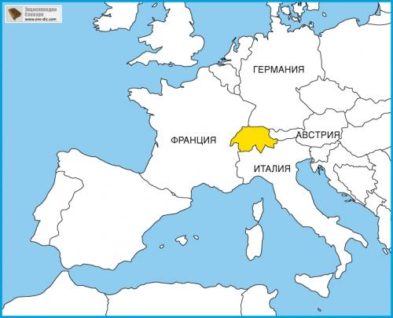
Почти все Швейцарцы считают, что их страна – это «сердцевина света».
И в чем-то они безусловно правы. Если посмотреть на месторасположение Швейцарии, то можно заметить, что она располагается в центре Европы и окружена такими странами, как Франция, Германия, Италия, Австрия. Но то, что Швейцария находится в центре света – с этим можно поспорить. Хотя пускай швейцарцы так считают – это ведь их мнение.

Slide 3
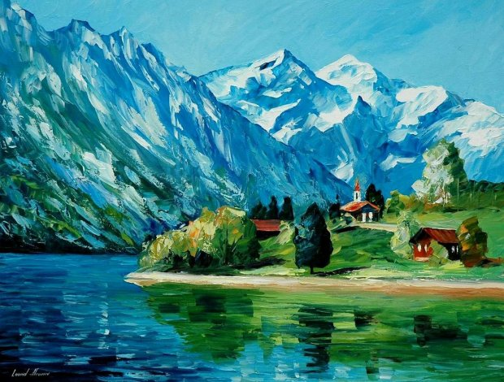
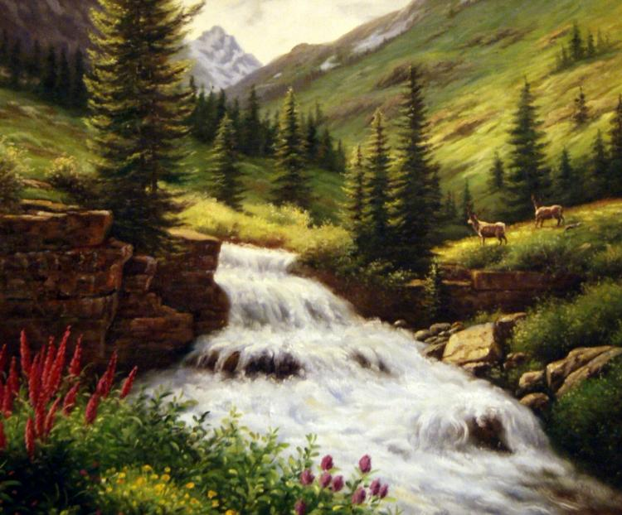
Одна старая-старая сказка рассказывает, что когда Господь Бог распределял природные богатства по недрам земли, ему их не хватило для одной маленькой страны в самом сердце Европы. И чтобы исправить эту несправедливость, Господь дал этой стране горы, подобные небесным замкам, колоссальные ледники, грохочущие водопады, бесчисленные озера и приветливые плодородные долины. Так, Швейцария стала истинным воплощением божественной мудрости

Slide 4
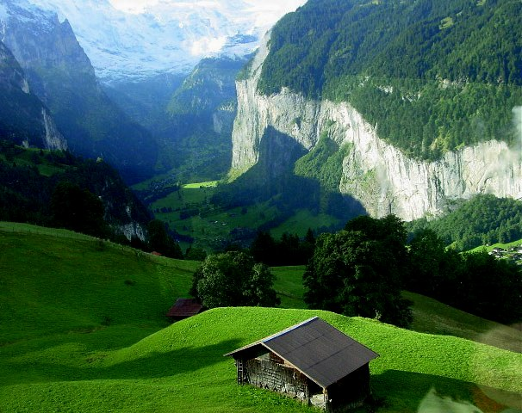
Поэтому одно из главных достояний Швейцарии – природа
Швейцария – это страна гор. Эти горы делятся на три части. Первая – горы Юра на севере. Вторая – центральное Швейцарское плато. И третья – знаменитые Альпы на юге.

Slide 5
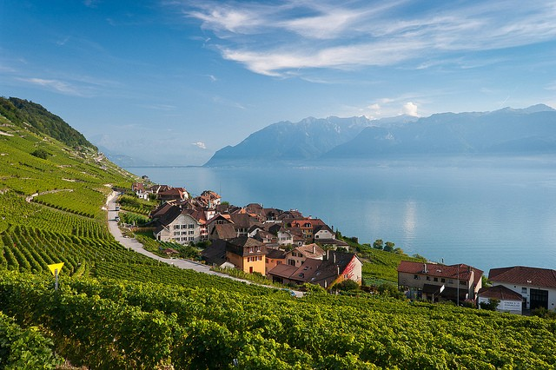
Моря в Швейцарии нет, а вот реки есть. И самые бурные – Рейн, Ааре, Рона. Лесов в этой стране достаточно.
А озёра такие красивые, чистые и прозрачные, что в них можно смотреться как в зеркало.

Slide 6
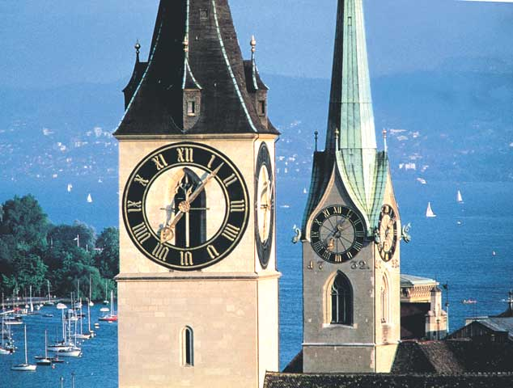
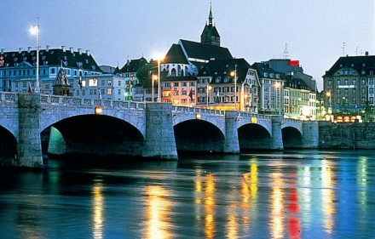
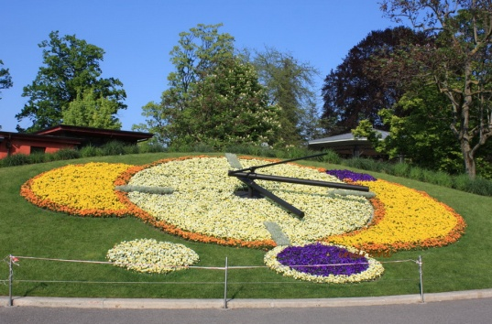
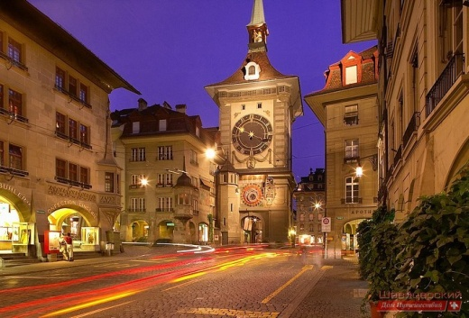
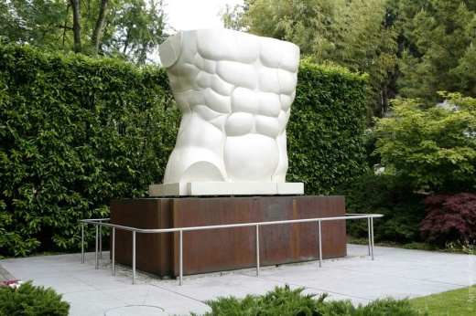
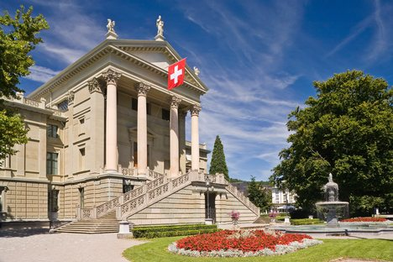
К крупнейшим городам Швейцарии относятся
ЦЮРИХ
БАЗЕЛЬ
ЖЕНЕВА
ЛОЗАННА
БЕРН
ВИТНЕРТУР

Slide 7
Чем гордится Швейцария
Во всем мире швейцарские часы занимали и занимают первое место - по причине своего высочайшего качества. Для истинного ценителя швейцарские часы - это воплощение роскоши и богатства и высокого статуса. Например, золотым часам швейцарской марки БРЕГЕТ отдавали предпочтение Наполеон Бонапарт и Уинстон Черчилль. Владимир Путин тоже предпочитает атрибут знаменитой швейцарской марки Патэк Филипп
Швейцарские часы

Slide 8
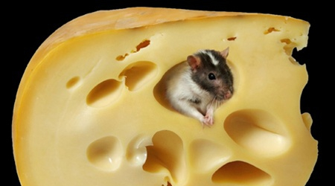
Чем гордится Швейцария
Швейцарский сыр не только необычайно вкусный, он знаменит своими дырками. Его часто называют «rat cheese» (мышиный сыр), потому что во всех мультфильмах сыр рисуют с дырками. Не важно, что не весь швейцарский сыр на самом деле имеет дырки.
СЫР

Slide 9
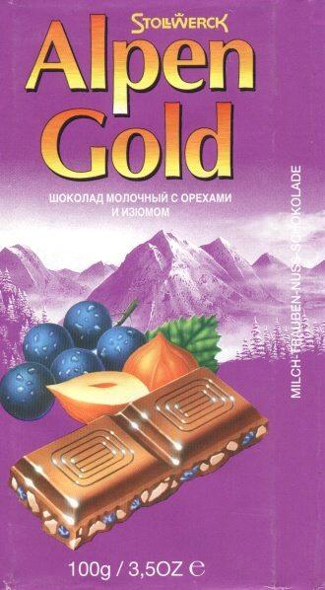
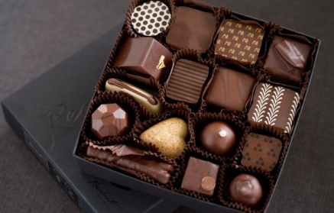
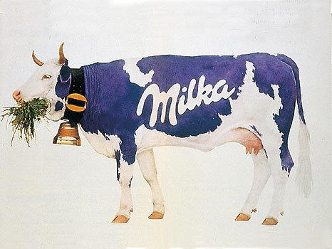
Чем гордится Швейцария
В этой альпийской стране просто обожают шоколад и любыми способами пытаются привить это трепетное чувство всем гостям и приезжим. В конце 1800-х швейцарец Даниэль Пит решил проблему, которая долгое время стояла перед производителями шоколада, использовав вместо обычного молока сгущенное. Это придало сладкий вкус горькому шоколаду, и сделало его популярным в Европе. Фермеры, производящие молоко, до сих пор очень ему благодарны.
Молочный шоколад

Slide 10
Целого урока не хватит , чтобы рассказать обо всех особенностях и интересных фактах этой небольшой, но уникальной Европейской страны под названием Швейцария. Запомните её и обязательно побывайте там.

Slide 11
Спасибо за внимание!

